Slide 1
Knjižnice od renesanse do baroka
15. – 17. stoletje
Dr. Eva Kodrič-Dačić

Slide 2
Krasni novi svet!
Papir
Tisk
Cenzura
Stenski/dvoranski sistem postavitve gradiva

Slide 3
Zasebne knjižnice
14. st.
Francesco Petrarca (1304-1374),
Giovanni Boccaccio (1313-1375),

Slide 4
Zbiratelji
Poggio Bracciolini (1380-1459),
Basilios Bessarion (1403-1472),
Nicolo Nicolli (1363-1437),

Slide 5
Javne knjižnice 15. st.
Medicejski knjižnici v Firencah,
  Medicea publica -1411 ,
  Medicea privata – Laurenziana – 1571 odprta javnosti,
Marciana v Benetkah,

Slide 6
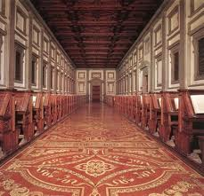
Laurenziana

Slide 7
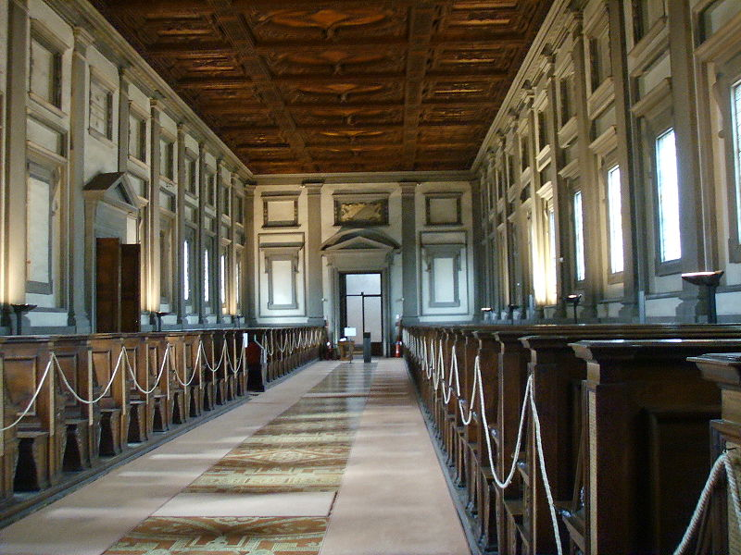
Laureziana

Slide 8
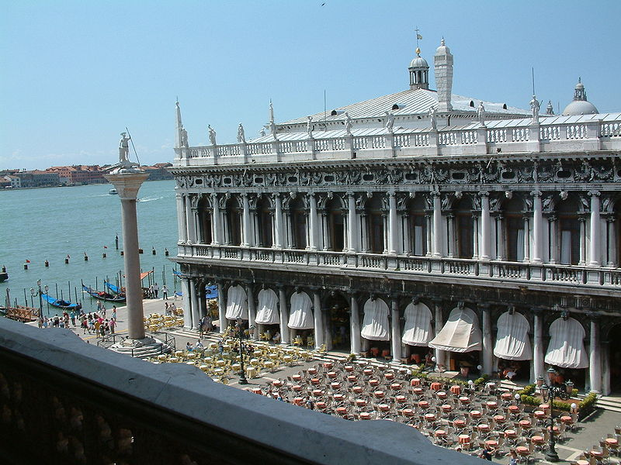
Marciana

Slide 9
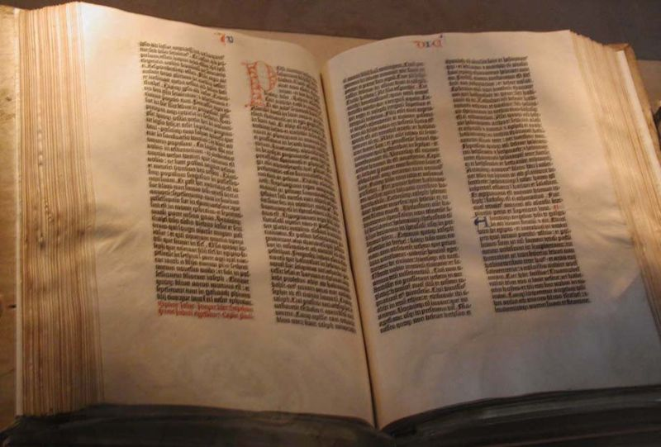

Slide 10
Papeška knjižnica – 15. st.
Vatikanska knjižnica,
  8. st.,
  Gregor XI, sredina 14. st.,
  Nikolaj V, Sixt IV, bibliotekar Bartolomeo Plotina
    Biblioteca Latina,
    Bibliotheca Graeca,
    Biblioteca Secreta,
    Biblioteca Pontifica,
      - Palatina, Heidelberg in druge knjižnice

Slide 11
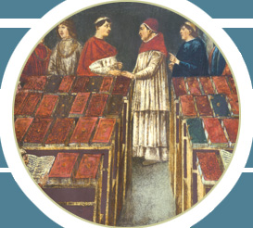
Vaticana

Slide 12
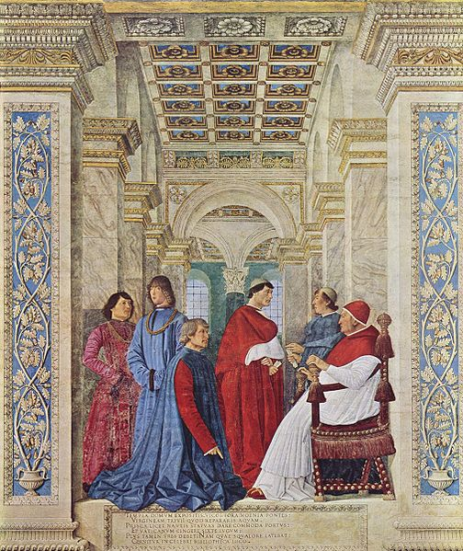
Plotina

Slide 13
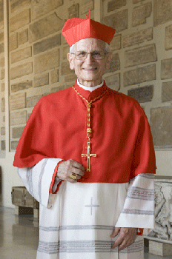
Vaticana

Slide 14

Bibliotheca Palatina http://www.ub.uni-heidelberg.de/Englisch/helios/digi/palatina-digital.html
Notes:
- Heidelberška palatinska knjižnica, najbolj pomembna knjižnica nemške renesanse, z dragocenimi rokopis iz Fuggerjeve knjižnice. Velik del so jo raznesli med tridesetletno vojno , dokler je ni Maximilian Bavarski podaril škofu. Od leta 1623 je del Bibliothece Apostolice Vaticane. Zanjo je značilen grb Wittelsbachov – plemiške družine, vložen v vsak zvezek zbirke. Leta 1816 papež vrne 852 rokopisov Heidelberški univerzi

Slide 15
Vladarske knjižnice – 15. st.
Bibliotheca Corvina
  Matija Korvin (1458-1490),

Slide 16
16.st.
Dvoranski tip knjižnice,
Dunajska dvorna knjižnica,
  1526: Ferdinand I.,
Knjižnica v Escorialu (Filip II 1563-1584),
Bayerische Staatsbibliothek (ust. 1588),
Bibliotheque de Roi,
  Začetki v 14. st.,
  1692 odprta za javnost,

Slide 17
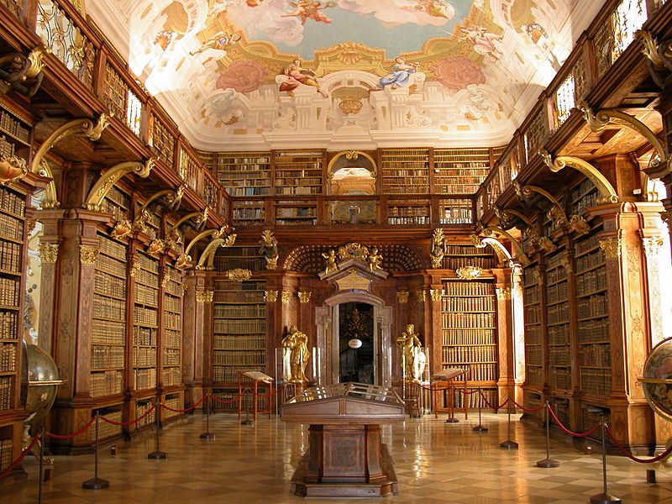
Melk http://www.newworldencyclopedia.org/entry/Image:Melk_-_Abbey_-_Library.jpg

Slide 18
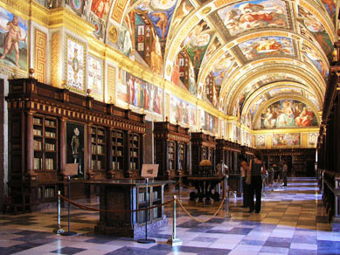
Escorial

Slide 19
Javne knjižnice 17. st.
1604 knjižnica v Wolfenbüttlu (ust. 1572),
1604 ustanovljena knjižnica Angelica v Rimu, 1609 odprta za javnost,
1603-9 zgrajena Ambrosiana v Milanu,1609 odprta za javnost,
1688 prva izposojevalna knjižnica v Berlinu,
Mazarina (ust. 1645, 1648 odprta za javnost), Pariz,
  Gabriel Naude: 1627 Advis pour adresser une bibliotheque,

Slide 20
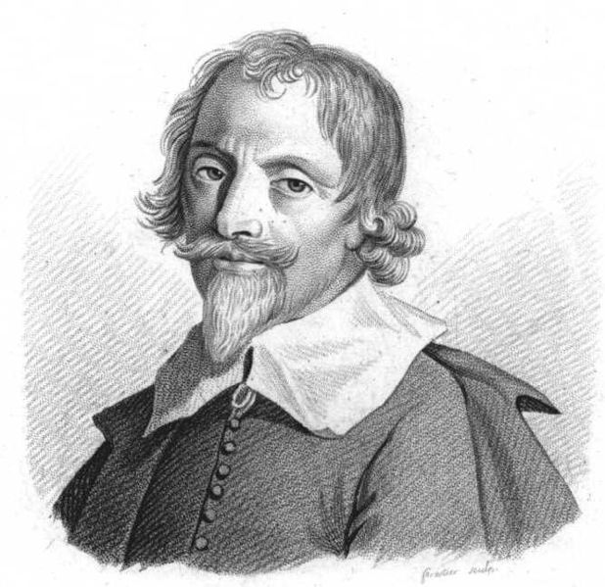
G.Naudé

Slide 21
Univerzitetne knjižnice
Oxford, Bodleian library, 1602 odprta za javnost,
Heidelberg,
Dunaj,
Basel,
Cambridge,
Glassgow,

Slide 22
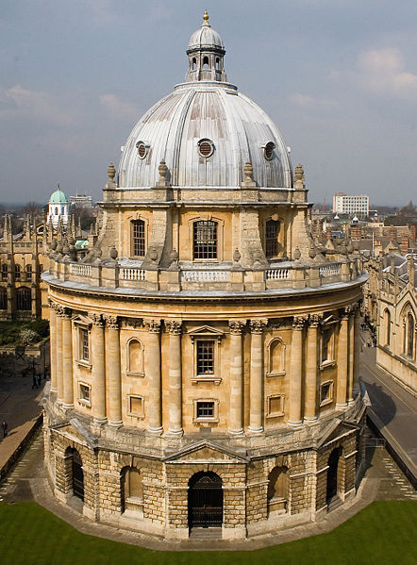
Bodleian library http://maraziegler.wordpress.com/2008/08/14/library-architecture-and-design/

Slide 23
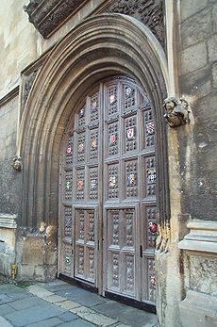

Slide 24
Vprašanja
Knjižnice v 15. stoletju,
Knjižnice v 16. stoletju,
Knjižnice v 17. stoletju,

Slide 25
Literatura
Ustrezna poglavja iz
Dolinar, France Martin. Knjižnice skozi stoletja. Ljubljana, 2004.
Dolar, Jaro. Spomin človeštva. Ljubljana, 1982.

